Slide 1
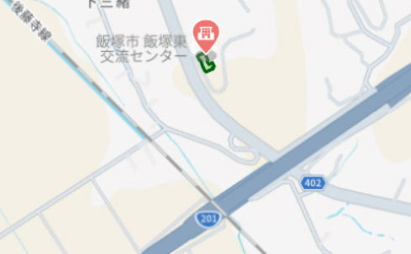
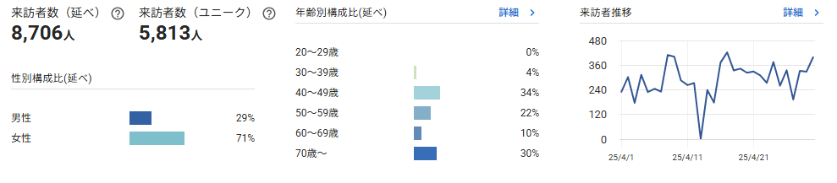
飯塚東交流センターにおける 令和7年4月1日から4月30日までの
一カ月において、2時間以内滞在した方の推計
※本件は実測値ではなく、あくまで推計値ですので、傾向把握を目的にご利用ください
飯塚東交流センター
データ提供元：株式会社データワイズ

